Slide 1
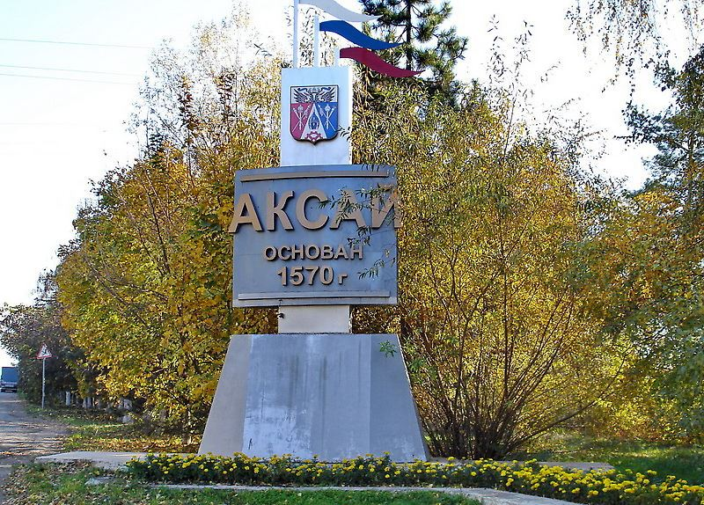
Герои города Аксая
Выполнила :воспитатель
Ткачёва С В

Slide 2
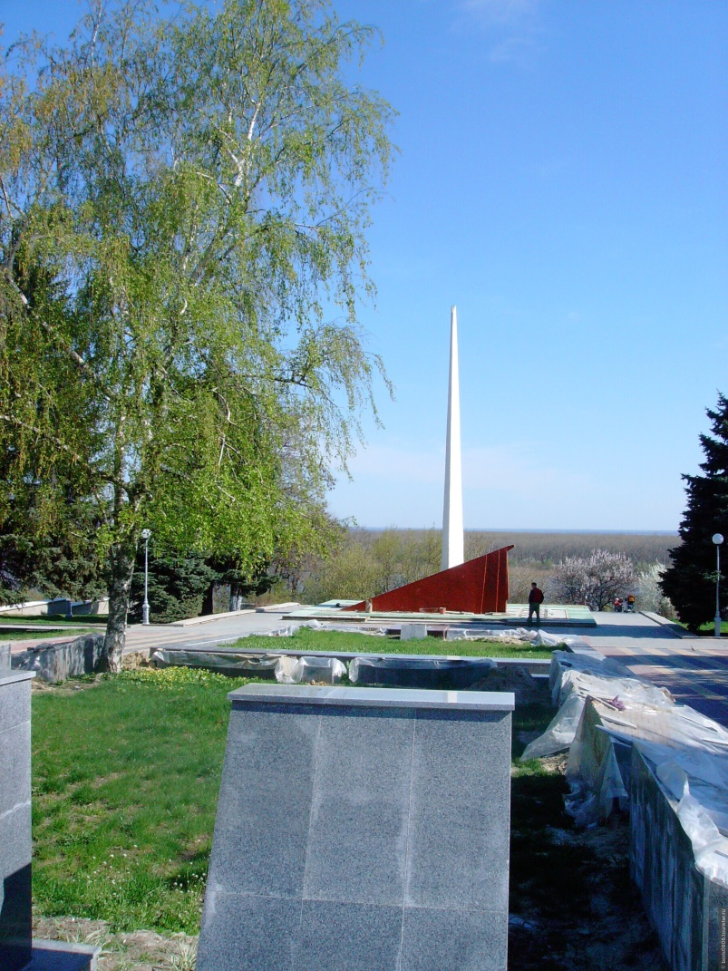
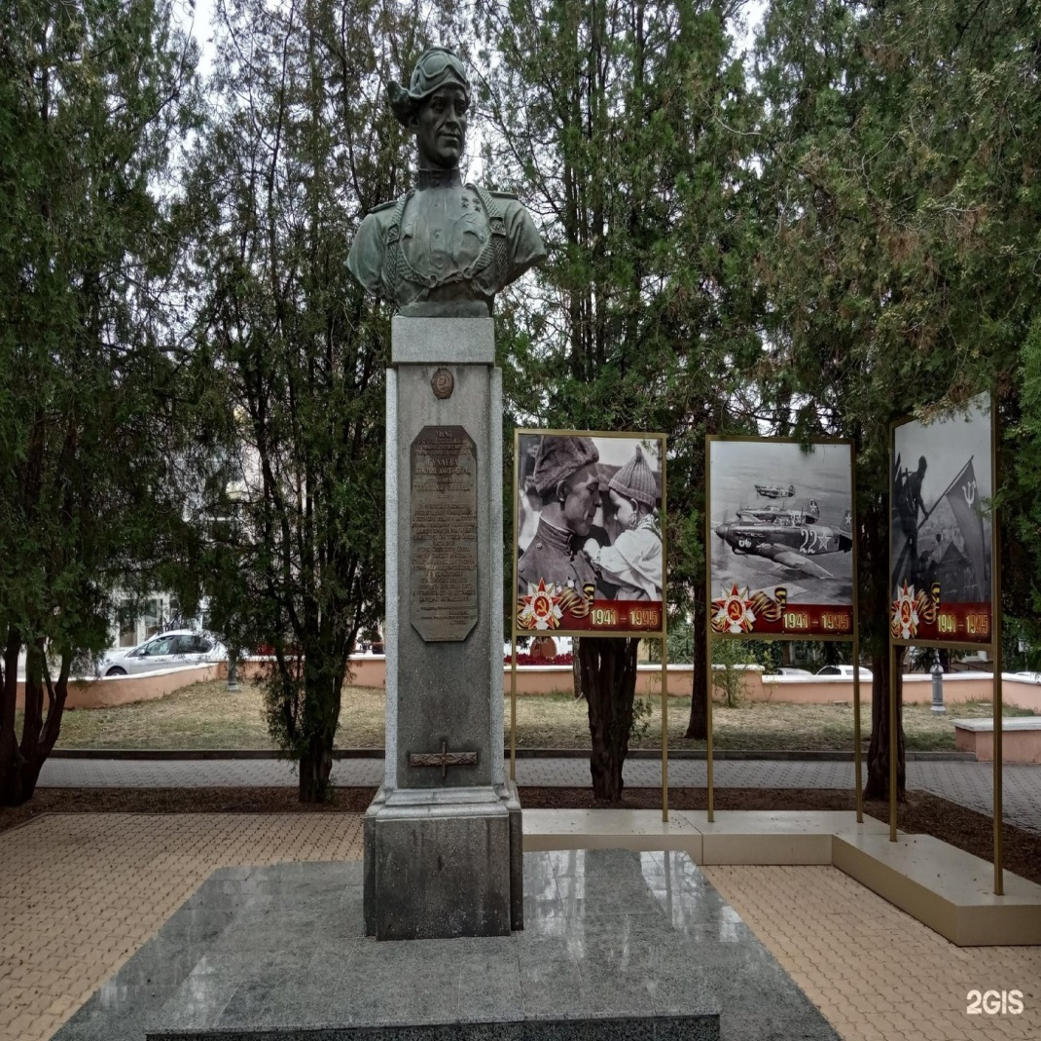
Площадь Героев города Аксая

Slide 3
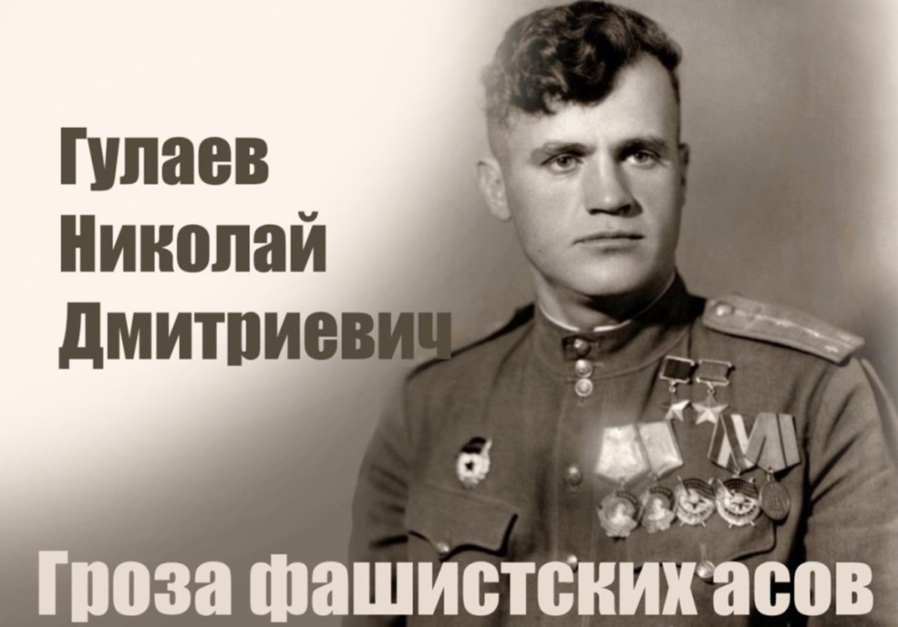
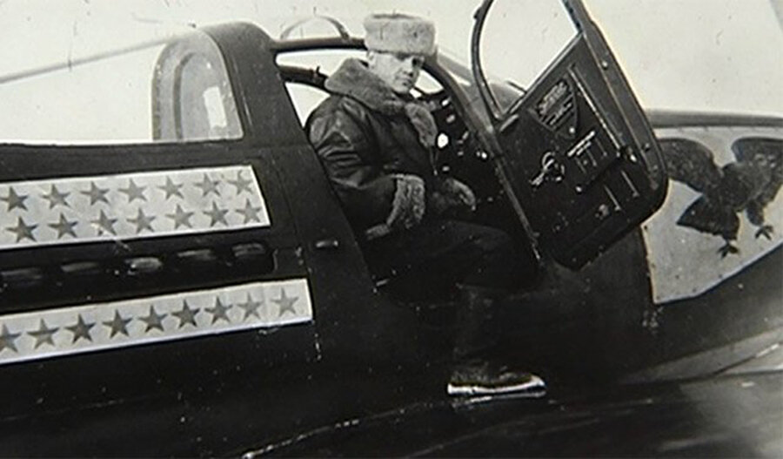

Slide 4
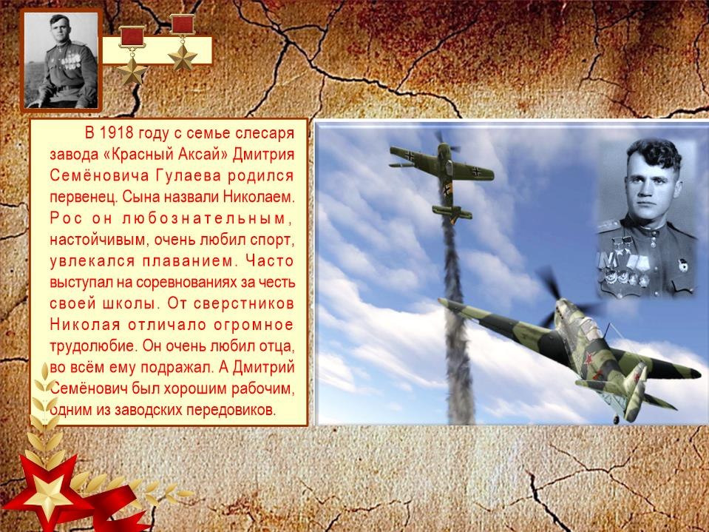

Slide 5
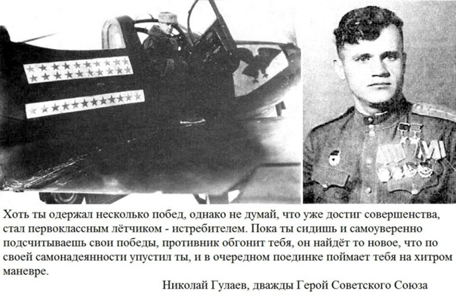

Slide 6
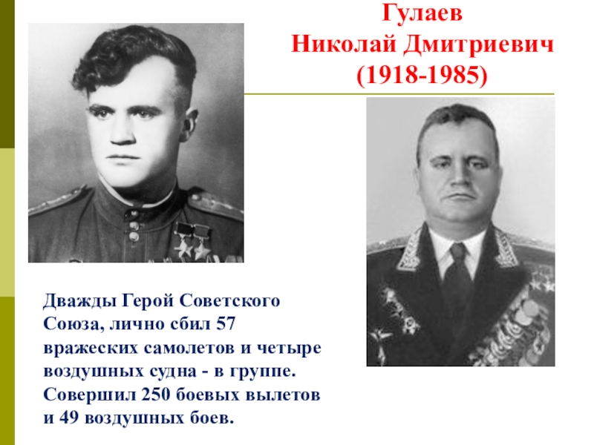
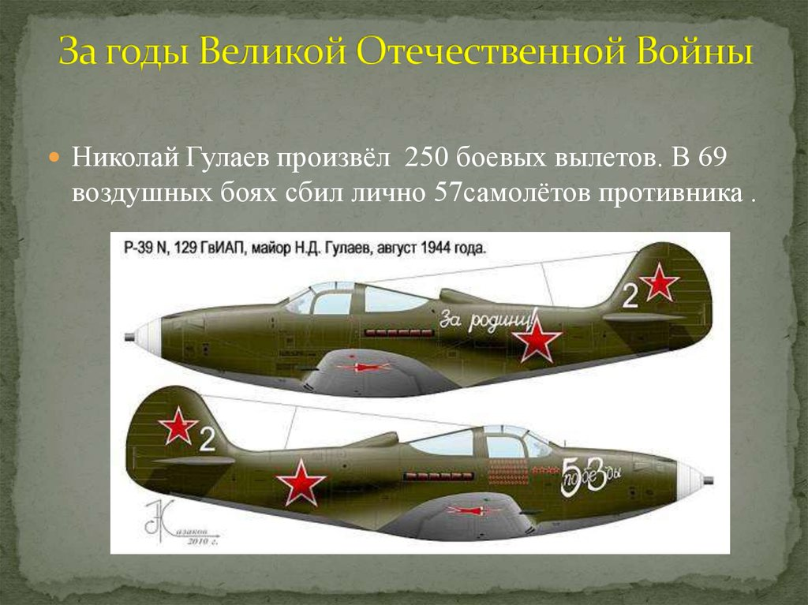

Slide 7
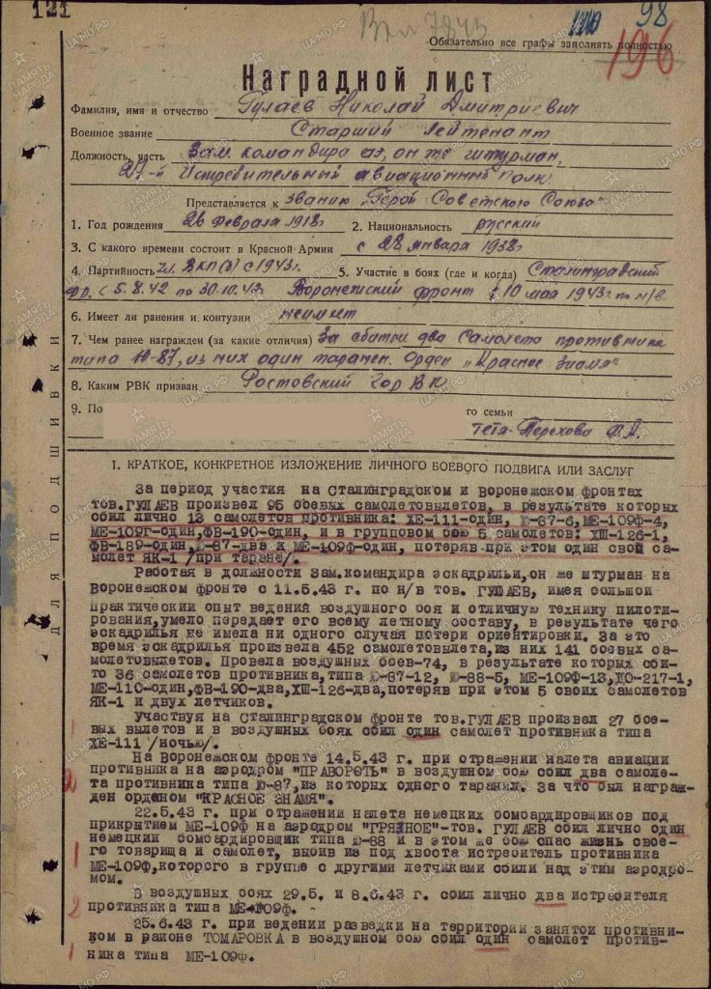
НАГРАДНОЙ ЛИСТ
ГУЛАЕВА НИКОЛАЯ ДМИТРИЕВИЧА

Slide 8
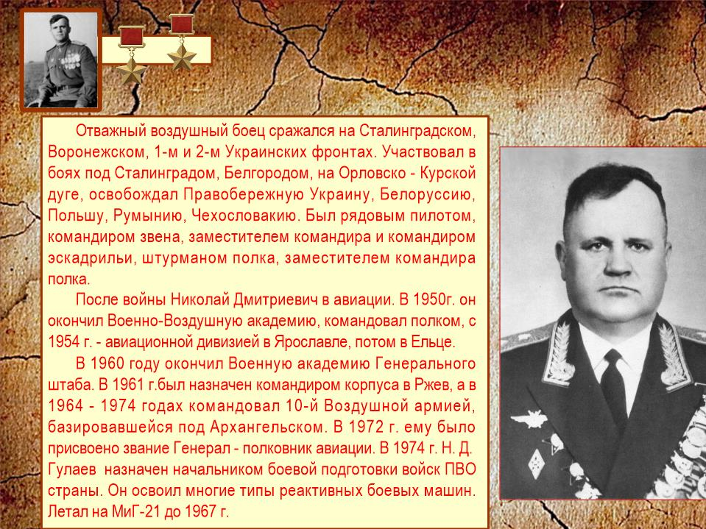

Slide 9
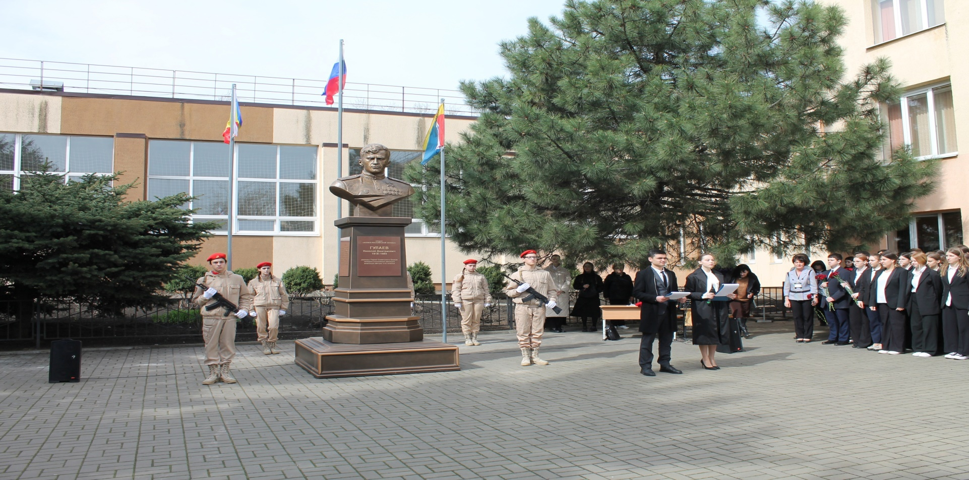
ШКОЛА ГОРОДА АКСАЯ- НОСИТ ИМЯ ГЕРОЯ ВОВ НИКОЛАЯ ДМИТРИЕВИЧА ГУЛАЕВА

Slide 10
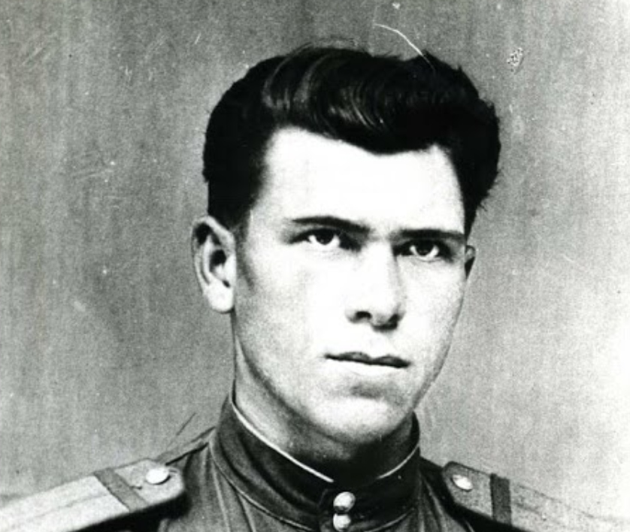
Алексей Рой: Боевой путь храброго советского Героя, который прожил почти 100 лет
Многим фронтовикам Великой Отечественной довелось прожить длинную и счастливую жизнь после победы над нацистской Германией. Они этого заслужили в полной мере, так как смогли прекратить войну и чтобы на земле наступило мирное существование.

Slide 11
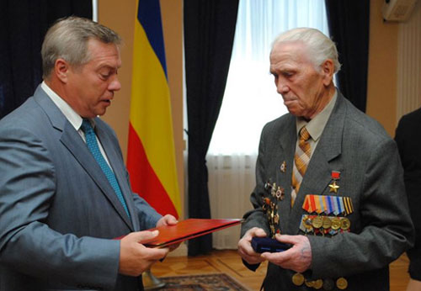
Среди этой категории участников ВОВ были и те, кто прожил почти до ста лет и увидел возрождение нового государства в лице России. Одним из таких долгожителей является Рой Алексей Хрисанович, который был храбрым разведчиком и который заслуженно стал Героем Советского Союза.

Slide 12
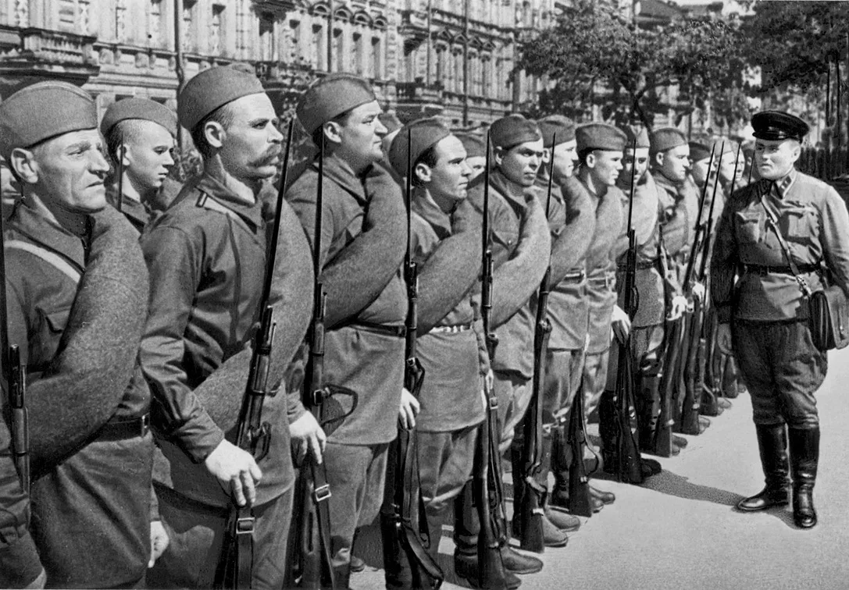
Героический путь разведчика
Алексей Хрисанович родился на казахской земле в степных просторах в 1922 году. В его семье было десять братьев вместе с ним. Отец Роя был служащим и поэтому им пришлось перебраться в местность, чтобы он смог найти для себя приличную работу.
Такое место нашлось в населенном пункте Щепкин Аксайского района Ростовской области. Там будущий разведчик получил среднее школьное образование. Его призвали в ряды Красной Армии в 1941 году.

Slide 13
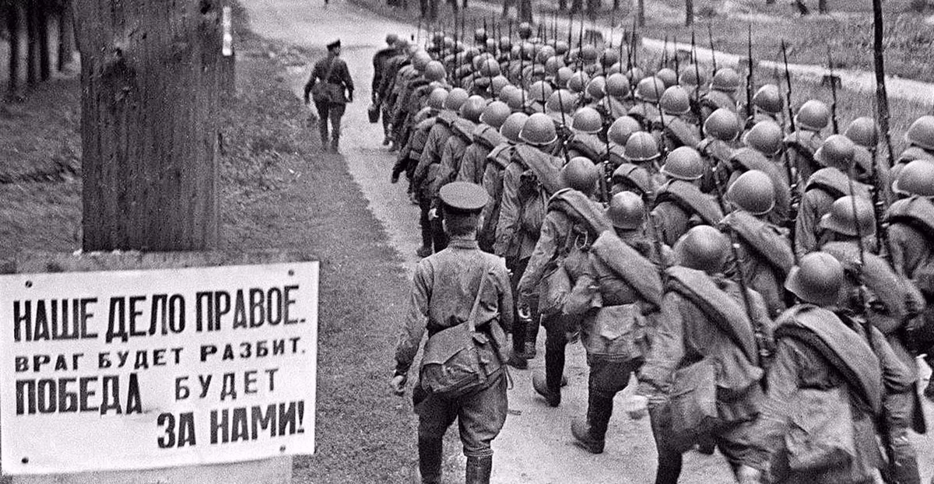
На тот момент времени прошло всего два месяца с начала Великой Отечественной. Родина была в большой опасности. Поэтому молодой парнишка ни секунды не сомневался в том, что ему нужно на фронт.
Уже в сентябре Рой принял боевое крещение на Южном фронте, когда войска Красной Армии вели только оборонительные сражения или попадали в плен.
Через месяц он получил тяжелое ранение и его отправили на длительное время в госпиталь, который находился в далеком тылу - Ашхабаде. После поправки его отправили в один из местных военкоматов обучать военному делу призывников.

Slide 14
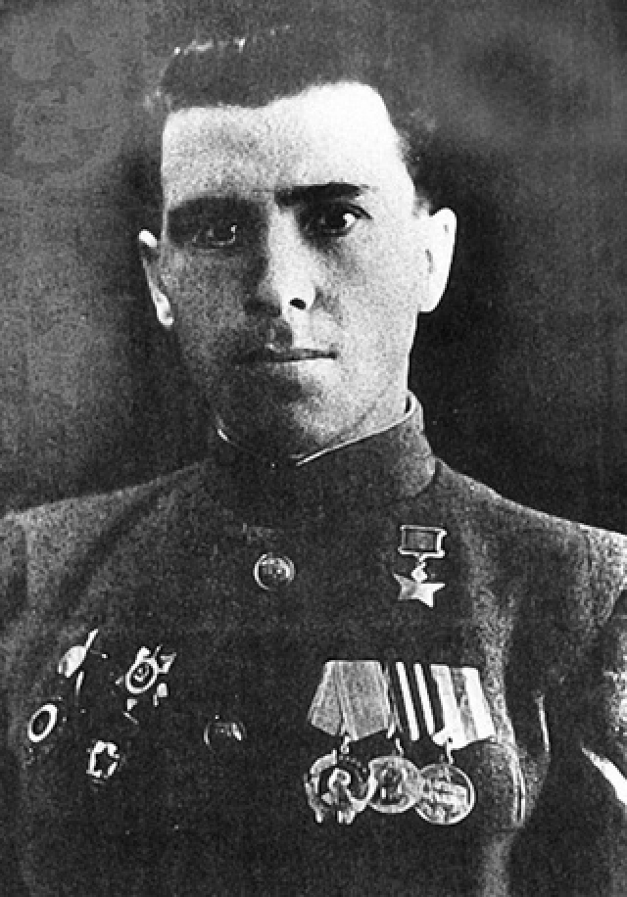
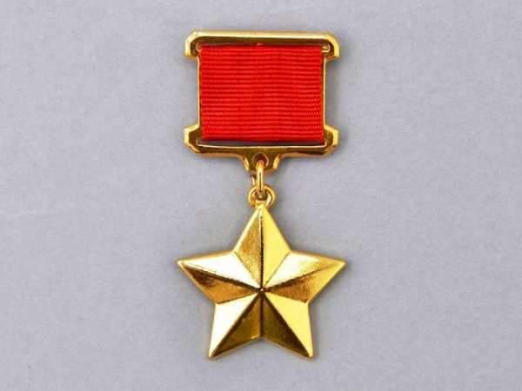
Только осенью 1944 года Алексей Хрисанович попал снова на передовую. Воевал против гитлеровцев на нескольких фронтах, в том числе на Первом, Втором и Третьем Украинских.
Свой героизм и самоотверженность герой показал во время Венской наступательной операции, когда буквально за неделю совершил несколько героических поступков. Незадолго до этого Рой при освобождении Будапешта взял в плен машину с тремя солдатами и офицером армии Вермахта.
Чуть позже на этом же транспорте лично уничтожил более полутора десятка фашистов. За свой подвиг на территории Венгрии мужественный разведчик был представлен к ордену.

Slide 15
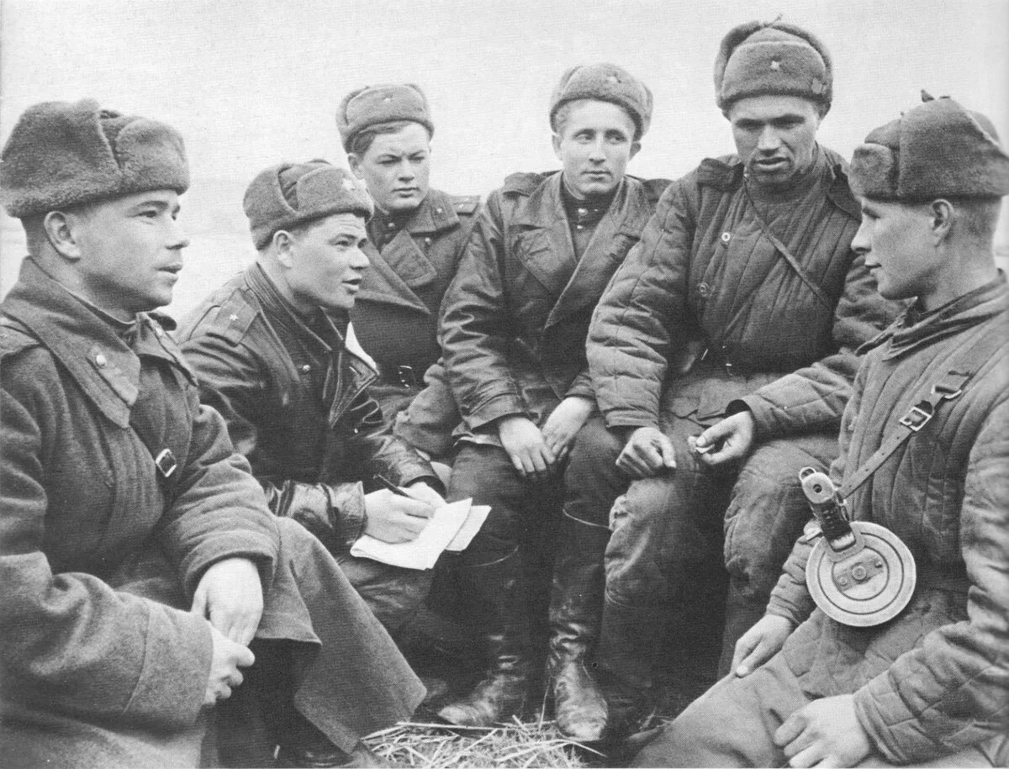
А теперь стоит поговорить о его участии в освобождении Вены и ее пригородной части. Данная операция пришлась на весну 1945 года, когда был уже старшиной в разведывательном подразделении механизированного корпуса, который входил в состав Второго Украинского фронта.
Алексей Хрисанович в одиночку проник в тыл врага, чтобы ликвидировать несколько пулеметных точек. После их уничтожения развернул один из пулеметов и начал стрелять по противнику. В результате от его рук погибло двенадцать фашистов.
Чуть позже на подступах к самой столице Австрии лично уничтожил пулеметный расчет. Кроме этого пленил двух немцев. На следующий день в составе своего разведывательного подразделения совершил нападение на колонну гитлеровцев, в которой было несколько машин и один бронетранспортер. В результате операции вся техника была уничтожена. Также было пленено два десятка немецких солдат и офицеров.

Slide 16
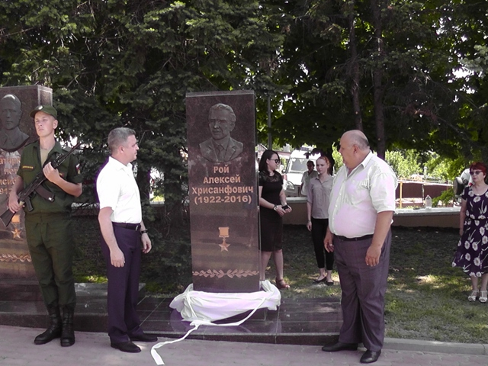
За свой героизм и отвагу Рой был представлен командованием к Звезде Героя. Правда, получил он ее только после окончания Великой Отечественной ровно через год в 1946 году.
После окончания войны вернулся в Ростовскую область, где устроился на работу снабженцем на стекольное предприятие. Что самое удивительное! Ветеран не дожил до ста лет всего шесть лет. Он умер в возрасте 94 лет.

Slide 17
СПАСИБО ЗА ВНИМАНИЕ

